Slide 1



CHÀO MỪNG CÁC EM ĐẾN VỚI TIẾT
TIẾNG VIỆT LỚP 1

Slide 2



Khởi động ngày mới nào!
Hãy mở các cánh hoa xem có gì nhé !!

Slide 3


thước kẻ
dược sĩ
lướt ván
lướt sóng
ước mơ

Slide 4

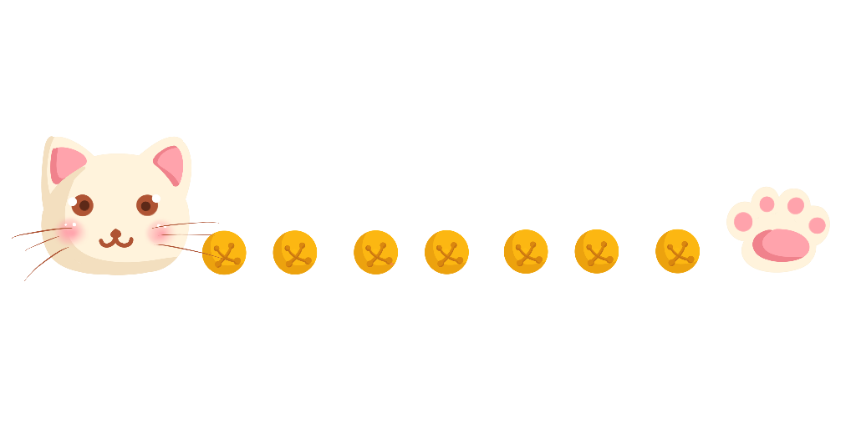
Quy ước
Lướt thướt
KHỞI ĐỘNG NÀO ?
Cái lược
Bước đi

Slide 5




Hoa mướp vàng ươm, bướm bay
rập rờn.
ướp
ươm
ươm

Slide 6
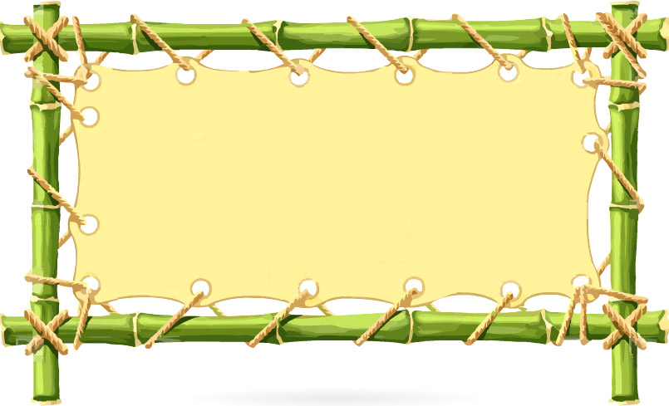
Tiếng việt
Bài 72: ươm ươp

Slide 7

Bµi
ươm ươp
72
2
Đọc
ươm
ươp
b
ươm
bướm

Slide 8
2
Đọc
ươm
ươp
b
ươm
bướm
chườm
đượm
gươm
ướm
mướp
lượm
nượp
ướp

Slide 9
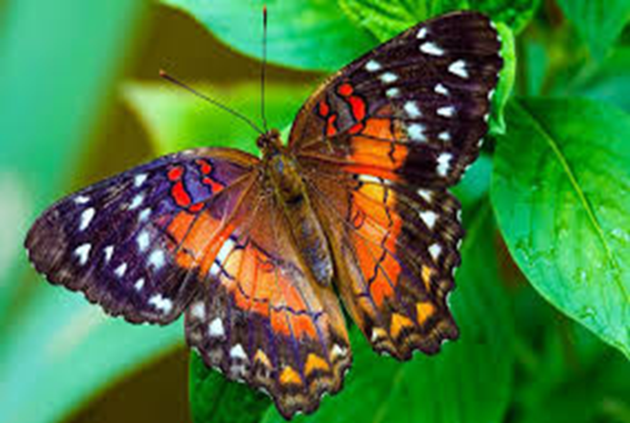

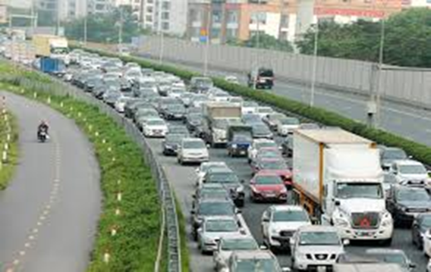
2
Đọc
Nối tranh với các từ và đọc
Nườm nượp
Giàn mướp
Con bướm

Slide 10



2
Đọc
ươm
ươp
b
ươm
bướm
chườm
đượm
gươm
ướm
lượm
mướp
nượp
ướp
con bướm
giàn mướp
nườm nượp

Slide 11

2
Đọc
Mình cùng thi tài nào!
Hãy đoán từ có vần ươm qua tranh và đọc từ đó
Hãy đoán từ có vần ươp qua tranh và đọc từ đó

Slide 12
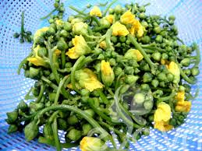
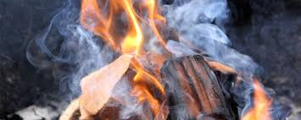
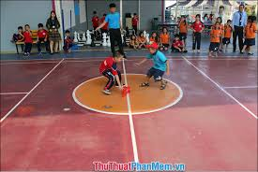
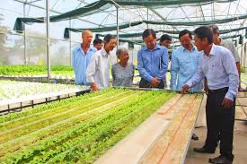
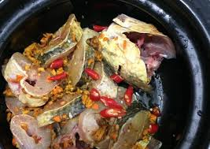
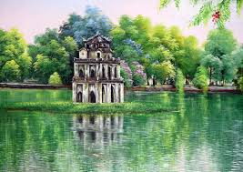
2
Đọc
nụ mướp
cháy đượm
cướp cờ
vườn ươm
ướp cá
Hồ Gươm

Slide 13
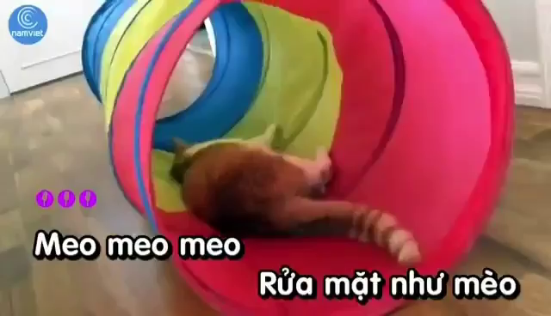
thư gi·n nhÐ!

Slide 14
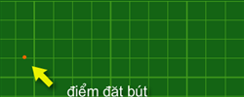
3
Viết

Slide 15

3
Viết

